Slide 1
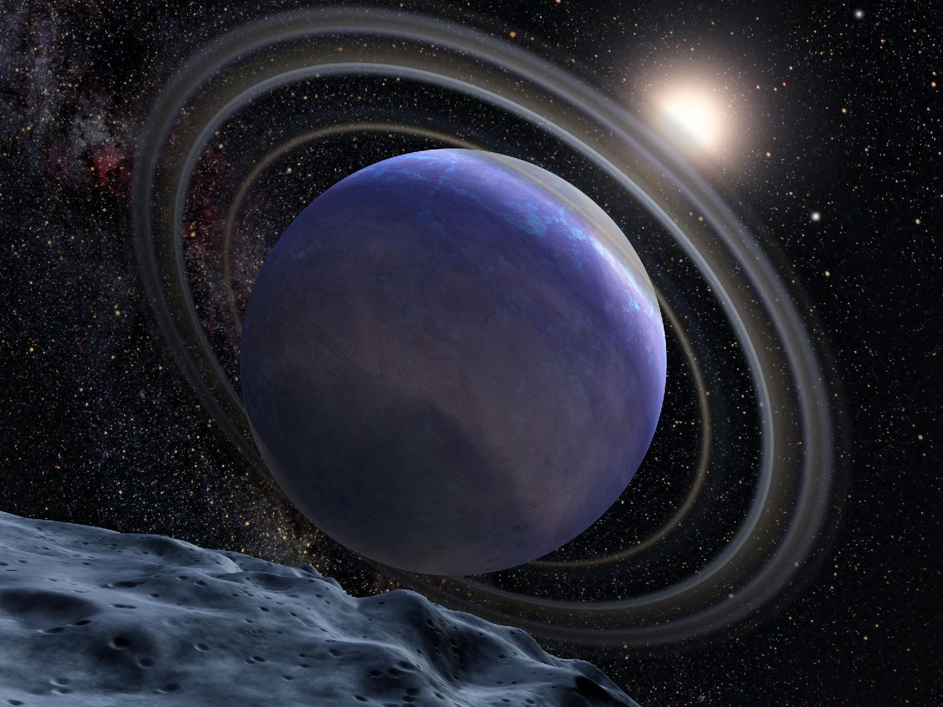
МУЛЬТИВСЕЛЕННАЯ
(МОДУЛЬ ДЛЯ ЖИЗНИ ИССЛЕДОВАТЕЛЕЙ МАРСА)
Муниципальное автономное учреждение дополнительного образования
«Дворец детского (юношеского) творчества имени Лени Голикова»
Автор проекта: ЧАПЛЫГИН ВАДИМ МИХАЙЛОВИЧ, 7 лет
Новгородская область, Великий Новгород
Куратор: ПРОКОПЬЕВА ТАТЬЯНА АЛЕКСАНДРОВНА
Дворец детского и юношеского творчества имени Лёни Голикова
Великий Новгород
2016

Slide 2
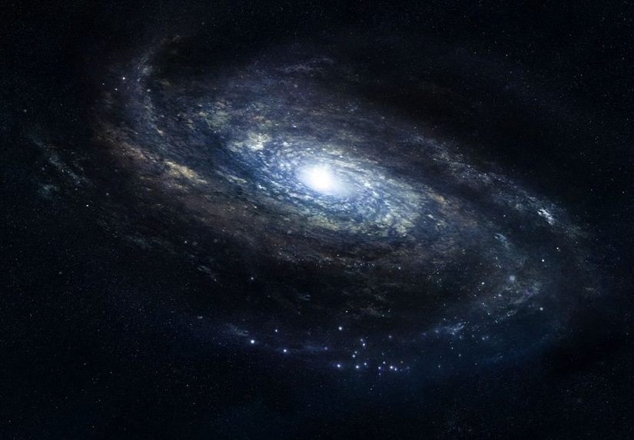
Описание проекта
Мультивселенная помогает исследователям Марса жить спокойно и благополучно, под охраной Валли и его сын Вилли.
Здесь есть все для добычи ресурсов. Деревья Мультивселенной растут за 1 космический день и их срезает спецрубилка, по часам, которые находятся на башне модуля. Целый день дерево даёт воздух, а ровно в 6 часов, оно срезается для нужд Мультивселенной и его обитателей. На его место сажают новое дерево, для поддержания кислорода.
Бур добывает, так нужные для всех космических кораблей ресурсы.
Модуль оснащен зоной отдыха для исследователей Марса.
Есть робот-уборщик, охранник, пулеметчик и Главный модуля -Призрак Скорпион.
На вышке модуля Мультивселенной находится ключ Тысячи миров. Доступ к нему есть только у Призрака Скорпиона. Ключ может открыть портал в тысячу миров.

Slide 3
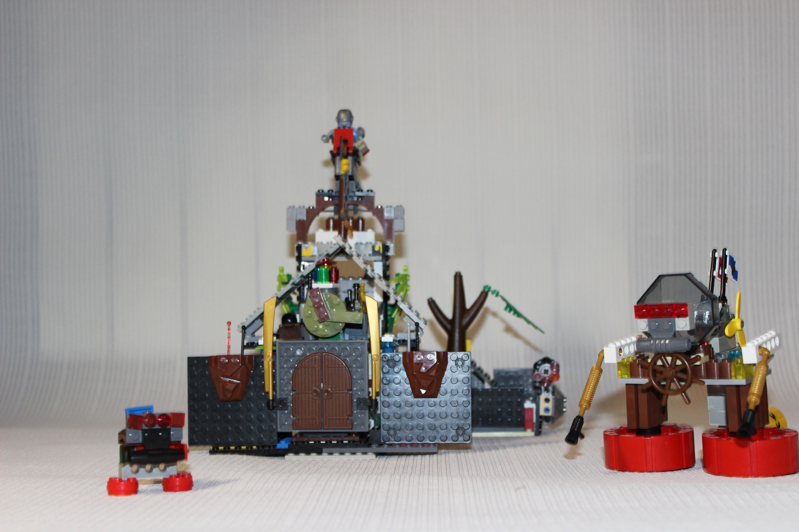
Технические характеристики:
Масса: 800 г
Габаритные размеры:
Длина: 390 мм
Ширина: 290 мм
Высота: 320 мм
Габаритные размеры после трансформации:
Длина: 460 мм
Ширина: 350 мм
Высота: 320 мм

Slide 4
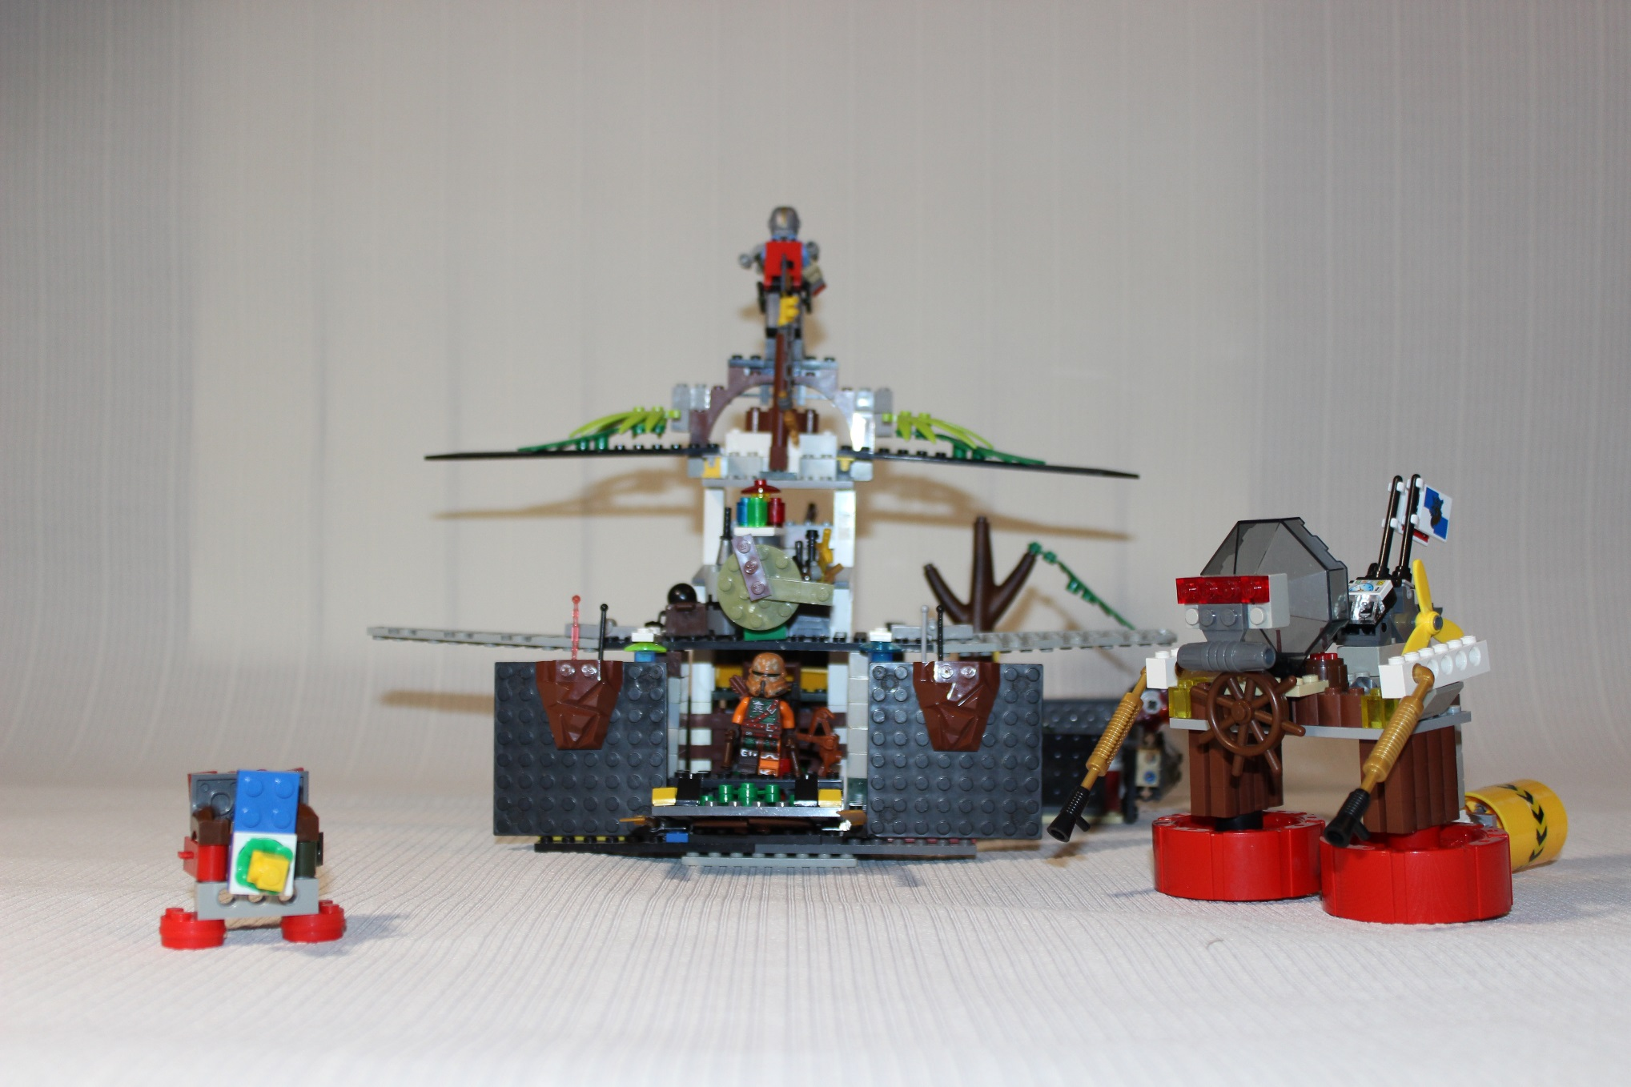

Slide 5
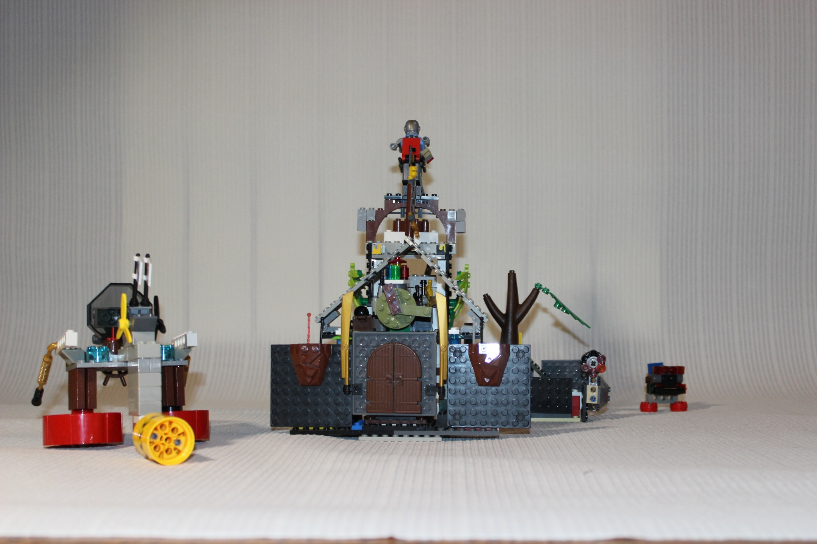
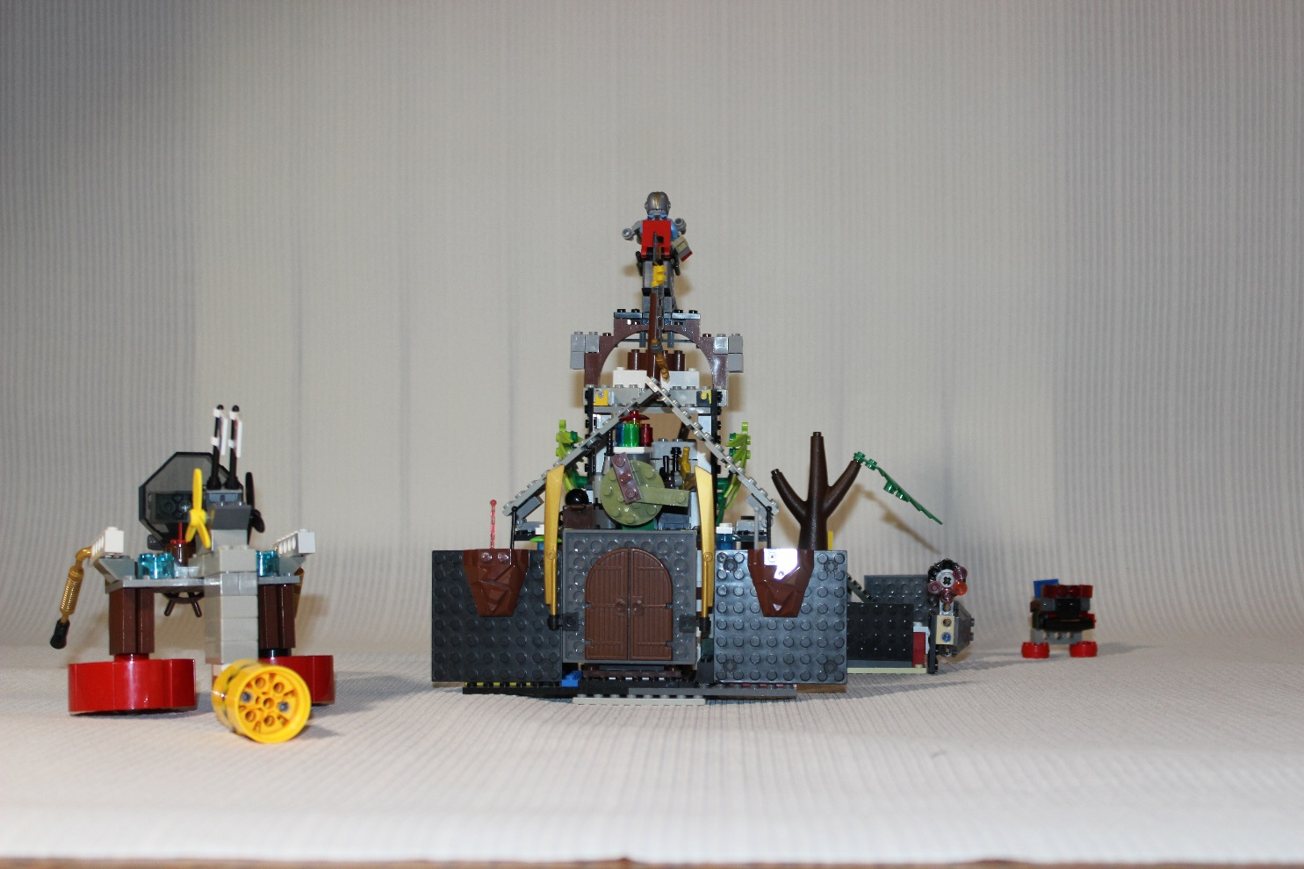

Slide 6
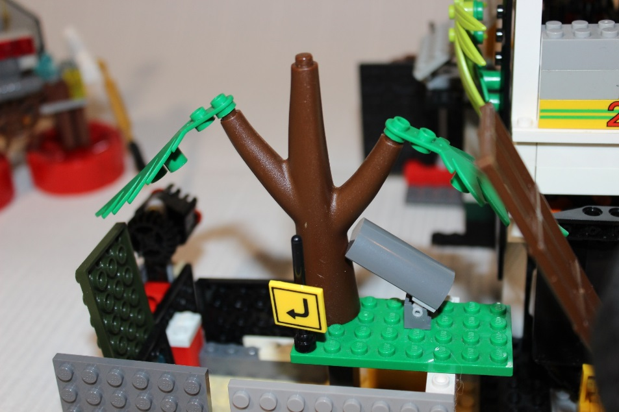
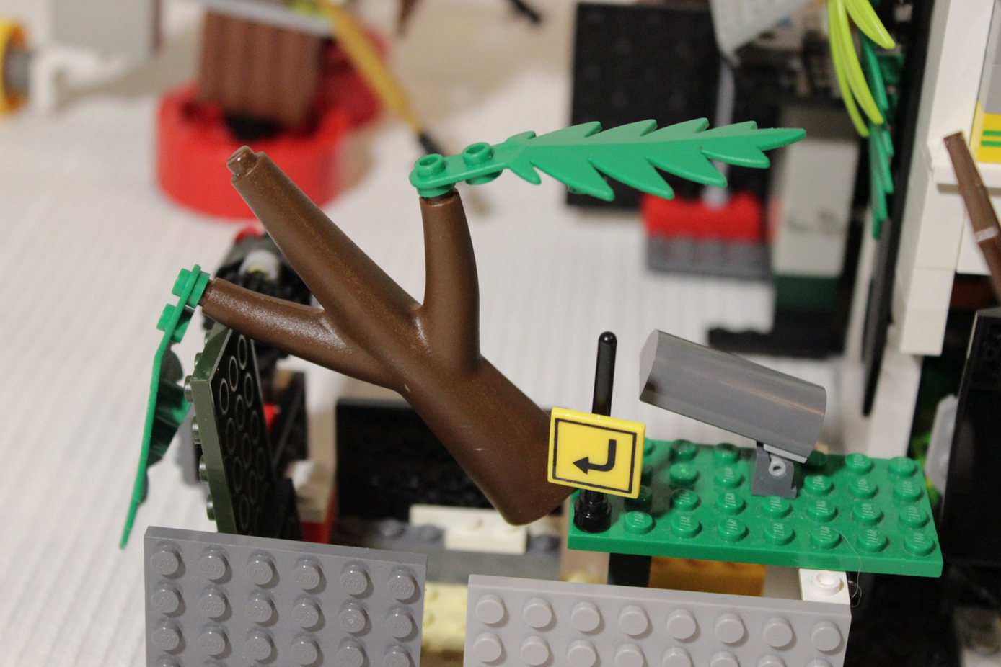
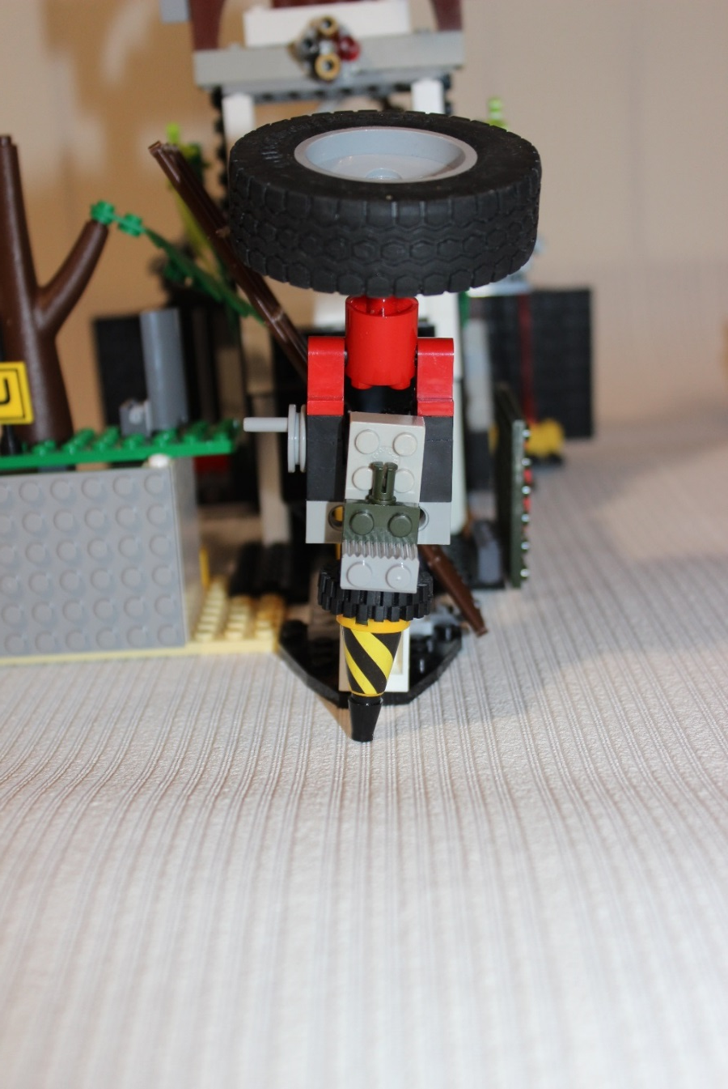
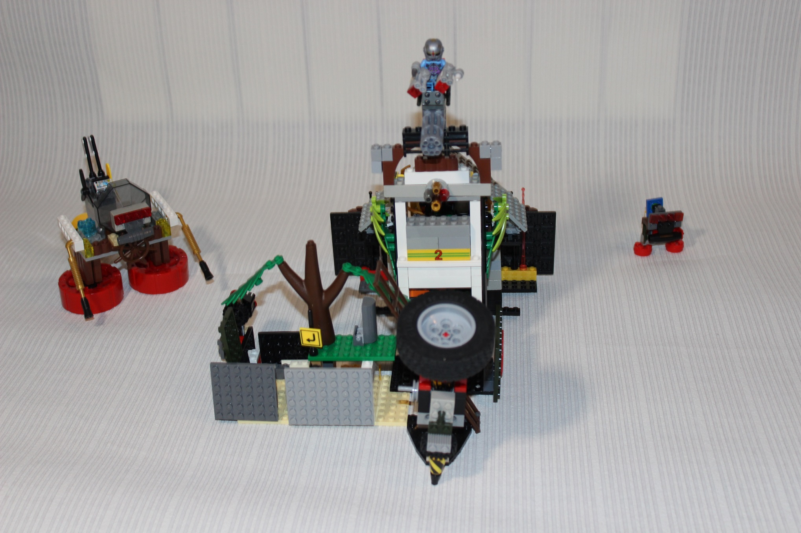
Элементы Мультивселенной
Дерево Мультивселенной
и спец-рубилка
Бур для добычи ресурсов

Slide 7
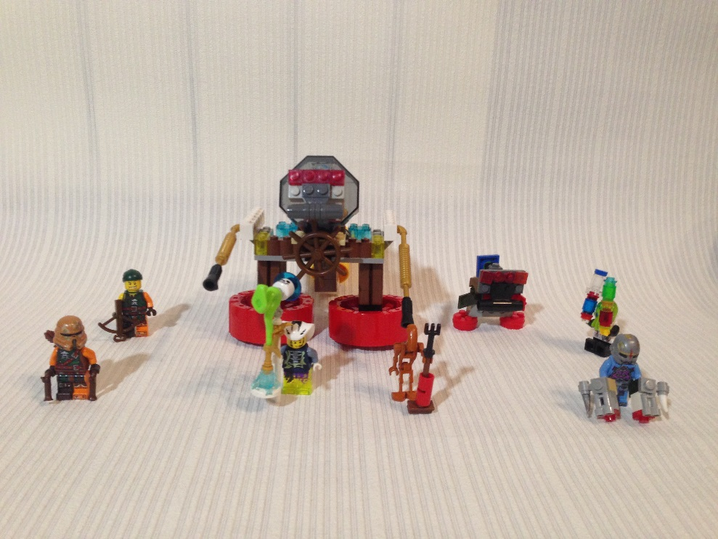
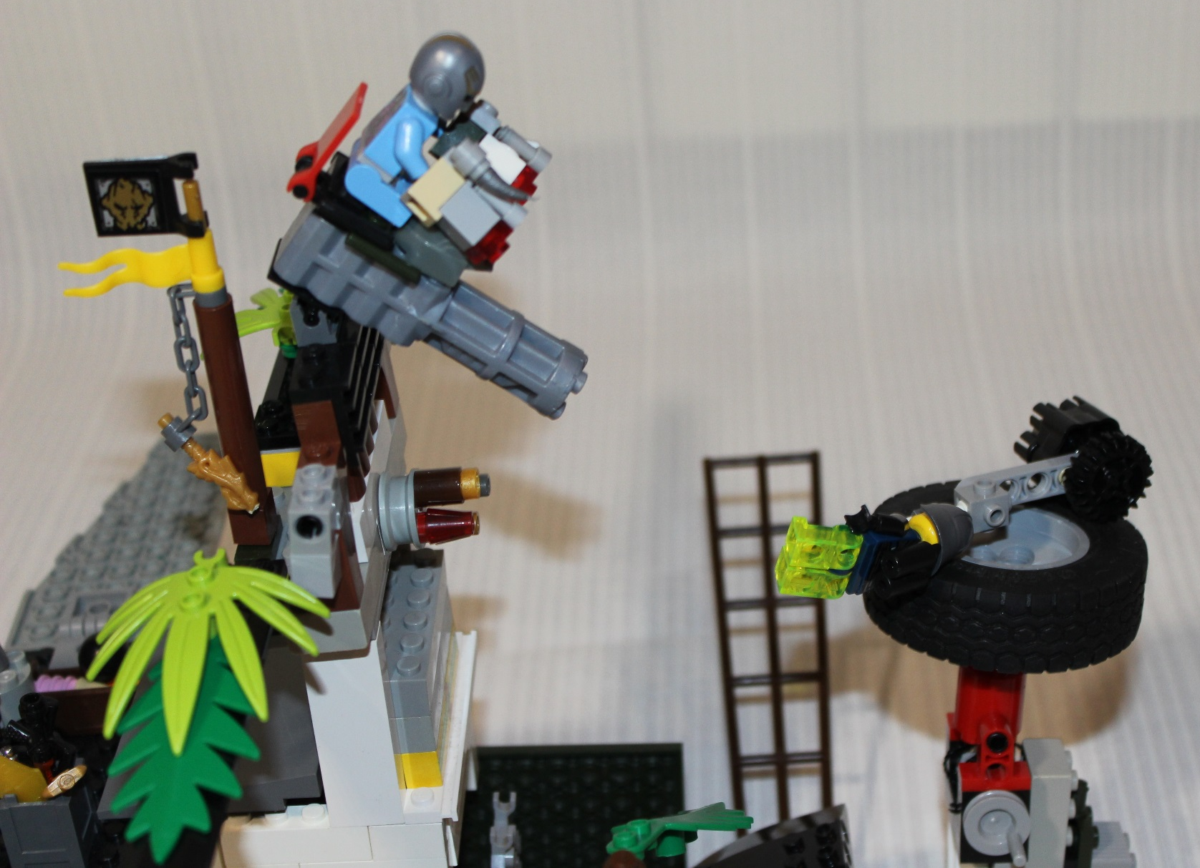
Персонажи Мультивселенной:
Используемое оборудование,
материалы
Конструктор LEGO WeDo
Валли
Ленивец
Вилли
Инопланетянин
Охранник
Призрак
Скорпион
Уборщик
Пулеметчик

Slide 8
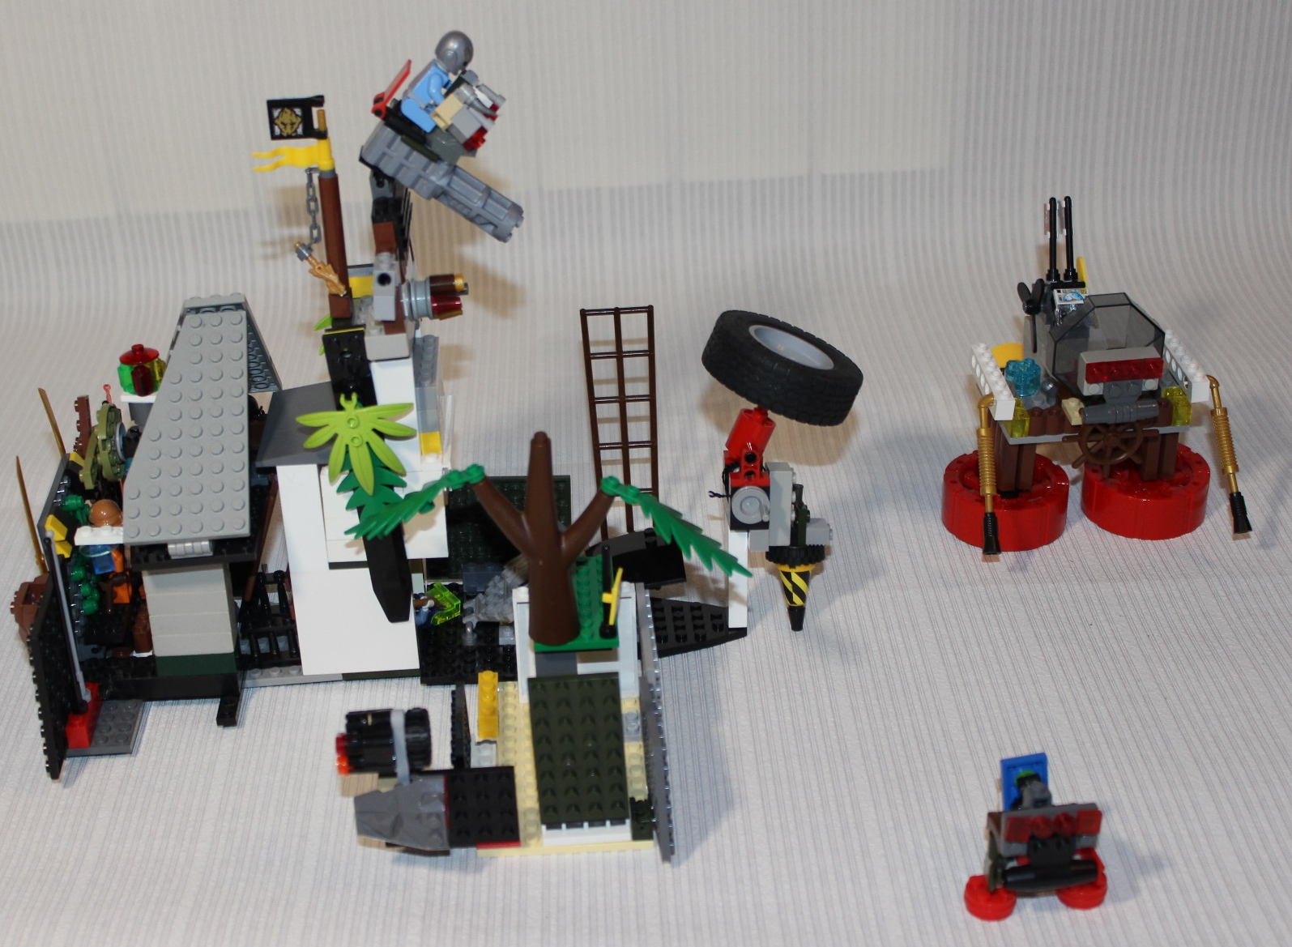
Навыки, необходимые для сборки модели
Конструирование;
Моделирование;
Программирование.

